Slide 1

令和 6年 ４月 ５日発行
「地域計画の策定」に向けた委員活動 （一社）全国農業会議所
～地域と農業委員会で目標地図【未来地図】の素案を作ろう～
作成協力 京丹波町農業委員会
永武幸子 専門幹
ア.地域計画は、なぜ必要か？
◎地域の守るべき農地を将来に残す
＝「将来誰が耕作するのか」
農業者の高齢化＝後継者不足・不在
→耕作されない農地の増加が加速
農業者数の減少に備えた「農地の確
保・利用の構想図」の作成
経営しやすい環境は？
…農地の集約化・基盤整備等の必要性
農地の維持・保全
目標地図は
①農業者の減少に備えた「農地の確保・利用の構想図」
②農業委員会に期待される役割→行政と現場の架け橋
③ポイント→「地域の農業の将来を自分たちで考える」
イ.地域計画のサポートは、
なぜ農業委員会なのか？
◎現場の意向を反映した計画の策定
＝「実態に即した地域計画」
地域計画の策定主体は市町村
（農業担当部局＝農林振興課）
★「絵に描いた餅」では、意味がない！
農業者の想いや希望を反映する必要
→農業者を1番理解しているのは、農
業委員・農地利用最適化推進委員
★主役は、地域の農業者全員です
１
地域計画のイメージ（京都府農業会議作成）

Slide 2

Ⅰ地域計画策定の流れ ～基本例～
④目標地図の素案作成
現況地図に意向を反映
★把握している範囲で可
農業委員会・市町村
①関係機関との協議
スケジュール・役割分担
市町村・関係機関・団体
農業委員会
⑤地域の話し合い
目標地図の素案・地域計画案の話合い（未来予想図）
農業委員会・市町村
関係機関・団体
②現況地図の作成
所有者・耕作者等の把握
（+農地台帳等の情報）
農業委員会・市町村
③利用意向等情報収集
アンケート・聞取りによる所有者・耕作者の意向把握
（これまでの調査結果の利用）
農業委員会・市町村
⑥関係機関との協議
策定に向けた最終協議
市町村・関係機関・団体
農業委員会
②・③・⑤は、農業委員・推進委員の活動が期待されてます！！
⑦地域計画の公表（完成）
公告・縦覧（2週間）の後、ホームページで公表市町村
２

Slide 3
Ⅱ目標地図の素案作成 その１
ア.目標地図の素案とは
地域計画の最大の特徴は、10年後の耕作予定者を明らかにした「目標地図」を作成すること
耕作予定者ごとに色分けした地図を作成することで、将来誰が地域の農地を耕作するかが一目でわかる
目標地図の素案づくり
…農業委員会が作成
イ.目標地図素案作成の流れ
①市町村の担当部局と目標地図の区域（計画範囲）を決定
②地域計画内の耕作者の把握
＝「現況地図の作成」
農地耕作者の確認・把握
農地利用状況調査の活用
地域農家組合等との連携（細目書等
の確認）
③情報収集
＝「所有者や耕作者の意向把握」
◎人・農地プラン等で実施のアン
ケートや調査結果の活用
◎農地利用状況調査と農地利用意向
調査の活用
◎委員の日常活動で把握した意向
◎補助事業対象地＝意向が明らか
中山間地域等直接支払交付金
多面的機能支払交付金などの農地
④現況地図に意向等の情報を反映
＝「目標地図素案の完成」
地域計画に反映する対象農地の決定
現状で最大限の情報を反映
ウ.農業委員・推進委員の役割
＝「自分たちの計画」にするために
①地域への話し合いに参加
まずは参加すること、地域の農業
者としても話し合いに参加
②話し合い参加への呼びかけ
地元の農業者や区長、農家組合長
など多くの意見を反映するために
は「多くの人の参加してもらう」
ことが目的達成の第1歩
③話し合いが円滑に進む雰囲気造り
「参加者が意見を言いやすい」こ
とが最重要 地域の農地利用の状況
や他地域の取り組み状況の紹介な
ど話題提供することも大切
◎地域の話し合いの目的
「目標地図」の素案や地域計画案について地域の参加者の意見を聞き反映すること
地域農業の指針となる「地域計画」を地域の参加者に理解してもらうこと
地域計画の最大のメリットは「地域で話し合いをもつ機会ができたこと！」
誰かが作った計画では意味がありません。ポイントは3つ！
◎多くの農業者や関係者が参加
◎誰もが自由に意見を言える
◎結論は、決まっていない
＝地域計画は自由に変更可能
３

Slide 4

Ⅱ目標地図の素案作成 その２
エ.求められる目標地図を知ろう
～地域や農地の現状による目標地図のかたちとは？～
地域の実情に即した目標地図＝みんな違ってみんないい！
①担い手の減少で農地集積が進まず、荒廃農地が増加してきた地域
★担い手がいる→担い手の意向や所有者の貸付意向を反映し農地の集約化を基本とした目標地図
★農地の受け手もなく高齢農家や自給農家中心の地域→「地域まるっと中間管理方式」等により受け皿
となる組織設立を目指した目標地図
★農地利用のエリア分け→優良農地の効率利用と粗放的利用の両立した目標地図
★現状維持…現況地図で話し合った結果、当分現状維持という形も可能
②担い手への農地集積が実績を上げている地域
★担い手単位の農地の集約化を基本とした目標地図…担い手への集積が困難な農地＝現状維持
★集落営農組織（法人）等への農地集積の維持を基本とした目標地図
★現状維持…現況地図で話し合った結果、当分現状維持という形も可能
③農地と宅地が混在しており商工業中心等開発志向が強い地域
★必要な土地利用のまとまりを確保した目標地図
…担い手への農地集積と多様な人材による農地利用を目指す
★現状維持…現況地図で話し合った結果、当分現状維持という形も可能
「地域計画」とは、
「地域農業の将来の在り方」を地域の話し合いで方向付け
すること。
「目標地図」は方向付けの
ための材料の1つです。
４

Slide 5



Ⅲ地域計画の策定完了…策定後は？
～令和７年３月３１日は、第１期 地域計画のゴールでスタート！～
Ａ.地域計画の策定
①地域計画に示すこと
●区域の状況
●地域の現状と課題
●農業の将来の在り方
●農地の効率的・総合的な利用方針
担い手への農地集積・集団化の目標
●目標達成のための必要な措置
●地域内の目標地図に位置付ける農業
者など
②地域計画の素案について、地域（関
係者）で確認・協議
③地域計画の公表（令和７年３月末期限）
Ｂ.地域計画の実行
①予定した耕作者への権利設定
★地域計画の策定後は、目標地図・地域計
画の実現のための利用権設定へ移行
★令和７年４月（地域計画策定）以降は、
基盤法の農用地利用集積計画による権利
移動はできません
②農地中間管理事業の活用
●地域計画が目指す多様な経営体(担い手農
家、兼業農家、新規就農者、受託を受け
て農作業を行う者など）が対象
★農地中間管理機構（都道府県から指定され
た公的機関）が関わる安心・安全な農地の
貸借ができます。
★契約期間が完了した時点で、契約は
失効＝農地は所有者に戻ります
Ｃ.地域計画の見直し
①地域計画は状況に応じて見直しを
★定期的な話し合い（情報共有・意見交
換）の継続が必要です
～ポイント～
◎予定した耕作者への権利移動の状況
◎相続等による所有者の変更状況
◎耕作者や所有者の意向変更の状況
◎権利設定の働きかけ
…方法や役割分担
◎新たな参入者等の情報共有
…計画変更の必要
★変更が生じた場合は、地域の農業者等
に周知しよう！
Ｄ.地域計画の変更手続き
①関係機関への意見聴取
②公告・縦覧（公告の日から２週間）
「地域計画」を策定する中で遭遇する様々な課題について
「地域計画の策定」は、話し合いなどを通じて地域農業の問題を見つける機会でもあります。
話し合って地域の中で解決できる問題もあれば、地域だけで解決できない問題もあります。
こうした問題に対して、農業委員会は、農業委員会法第３８条に基づく「農地等利用最適化
推進施策の改善に関する意見」を提出して市町村等に改善を求めていきましょう！
５

Slide 6

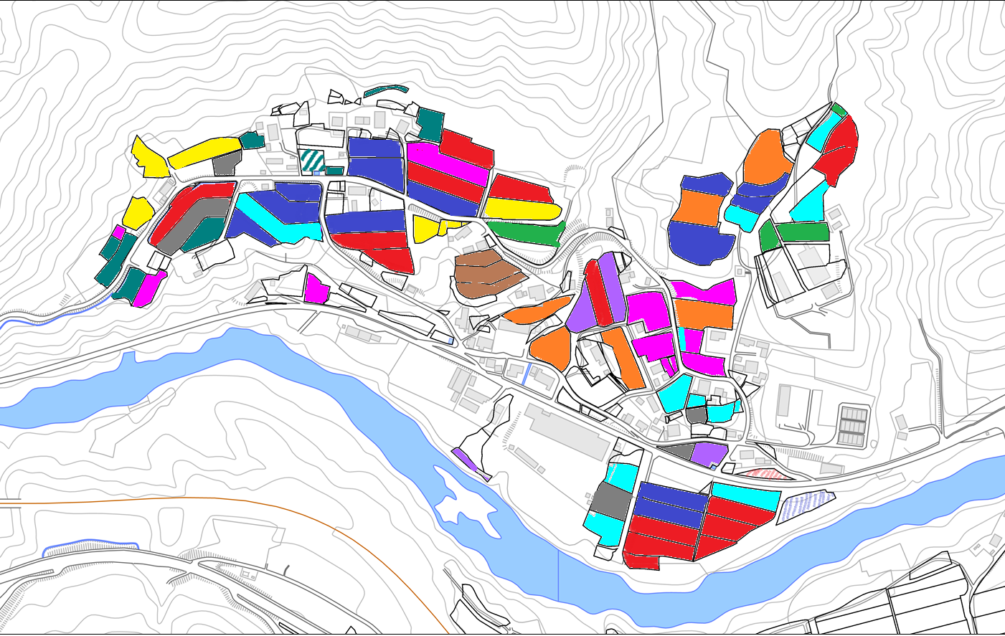
Ⅳ具体例「目標地図」素案づくりその１ ～まずは、地図を作ってみよう！～
○○区現況地図
15
13
15
地域で作成した
「現況地図」と「意向一覧表」をもとに
①地域の現状を確認しよう！
②地域の農業をどうするか話し合おう！
③将来像を地図=目標地図にしてみよう！
★農地の活用をどうするのか
★どの農地をだれが作るのか
★地図の精度は、順次(見直しのたびに）高まる
もの、判らない場所は後々に決定してＯＫ
★第１期（初年度）は、とりあえず、農地の現況
把握と地域で話し合うことが最重要です！
12
1４
６

Slide 7



Ⅳ具体例「目標地図」素案づくりその２ ～地域の意向を地図で確認しよう～
話し合いを進めるために
農業者の貴重な声(意向)を地図に反映するなどして目標地図の検討に役立てよう！
現況地図に意向を記入するとさらに地域の現状が見えてきます！！
★経営廃止意向の農地を拡大意向の人にお願い
できないかな…
★当面現状維持の意向が多いな… など
〇
〇
〇
◎
〇
×
〇
◎
◎
〇
◎
〇
〇
〇
〇
〇
〇
〇
〇
〇
〇
〇
△
〇
◎
〇
◎
△
〇
〇
〇
×
×
〇
△
◎
〇
△
×
〇
意向入りの○○区現況地図を
「○○区目標地図の素案」とできます！
〇
×
〇
×
７

Slide 8
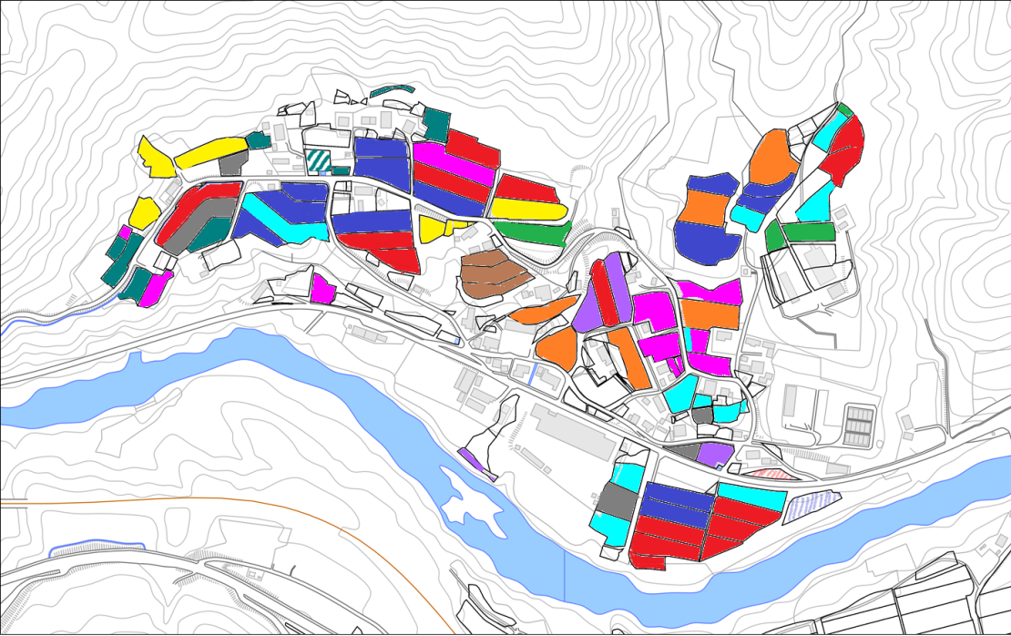

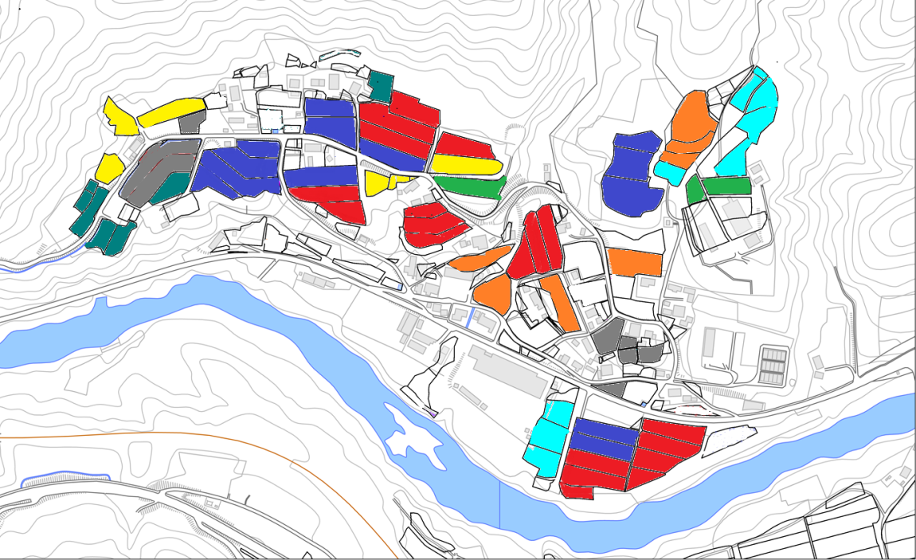
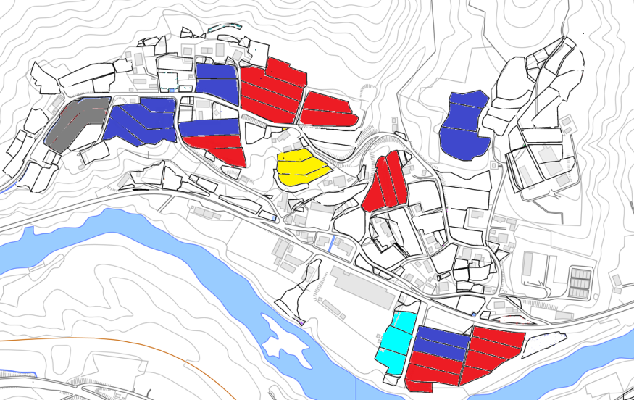
Ⅳ具体例「目標地図」素案づくりその3 ～話し合った結果は全てが地域の目標地図～
○○区目標地図
「地域計画」は、地域のみんなが主役です
話し合った結果は、すべてが地域の「目標地図」になります
例えば１０年後では話が難しい場合は、まずは３年後、
５年後とイメージしやすい将来から話し合いをはじめ
結果として地図を作成してみましょう
完成例①の現況地図が目標地図ということも当然ＯＫ
耕作者が見込めない場合、地域外から担い手を呼び込んだり、農地をエリア分けして粗放的に利用するとこ
ろを話し合うなどの可能性も考えてみましょう
★粗放的利用の例…景観・緑肥・燃料作物や放牧等
完成例①話し合った結果、当面は現況のまま管理することを地域で確認した
★現況地図=目標地図
12
1４
○○区目標地図
○○区目標地図
完成例②話し合った結果、意向等不明農地は白色、中山間や多面、農振農用地のみをできるかぎり集積した
完成例③意向一覧表から、話し合って農地を集積。中山間、多面、農振農用地の他集落で守るべき農地を加えた
８

